Slide 1
Studieloopbaanbegeleiding 1.4
Week 4

Slide 2
Programma
Terugblik
Doelstelling: –De student kan voor zichzelf aangeven op welke manier zij leert –De student kan een dag/weekplanning maken
Tips voor presenteren (met aanwijzingen)
Instructie: Hoe leer ik? (2 opdrachten)
Dag/weekplanning + To do lijst maken + Huiswerkschema maken
Evalueren

Slide 3
Tips voor presenteren
Zorg voor een goede voorbereiding
Vertel niet teveel
Weet wie je publiek is en stem je erop af
Zorg voor een goede spanningsboog
Prepare the room
Zorg dat je iedereen een keer hebt aangekeken
Maak je presentatie (audio-) visueel
Zorg dat je enthousiast bent
Zorg dat alles technisch in orde is
Een programma maken
Beperk de informatie, maak het toepasbaar
Haal je eigen passie naar boven (extra uitleg op papier)

Slide 4
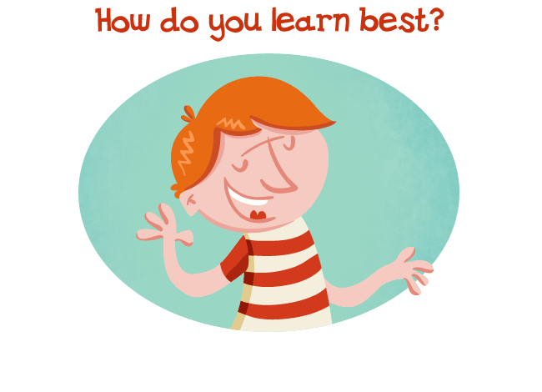
Hoe leer ik?
Volgens Kolb (Americaanse leerpsycholoog en pedagoog; 1939) leren mensen op vier manieren.
Hij onderscheidt vier leerstijlen:
Mensen leren door te doen of te ervaren (doeners)
Mensen leren door waar te nemen en te overdenken (dromers)
Mensen leren door analyse en denken (denkers)
Mensen leren door actief te experimenteren (beslissers)

Slide 5
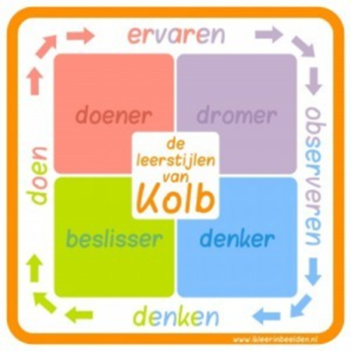
Leerstijl van Kolb
Doener Sterk: Praktisch Past zich makkelijk aan Zwak: Ongeduldig Drammerig Effectieve werkvormen: Afwisseling werkvormen Feedback Ruimte voor humor, plezier, ontspanning | Dromer Sterk: Verbeeldingskracht Genereren van nieuwe ideeën Zwak: Besluiteloos Effectieve werkvormen: Ruimte voor uiten van gevoel Tijd voor reflectie Visuele presentatie
Beslisser Sterk: Doelen stellen Besluiten nemen Zwak: sociaal contact / relaties Effectieve werkvormen: Zelf conclusies (kunnen) trekken Koppeling leggen met praktijk Ruimte voor experiment | Denker Sterk: logisch denken concepten/modellen bouwen Zwak: Praktisch toepassen Zweven (niet met beide benen op de grond) Effectieve werkvormen: Duidelijke structuur Ruimte voor stellen van vragen Observaties plaatsen in theorie

Slide 6
Opdrachten
Waar ben ik goed in?
Wat mij helpt om te leren.
(Je krijgt meer uitleg van je docent!)

Slide 7
Opdracht
Maak een dag/weekplanning + To do lijst maken + Huiswerkschema (docent geeft voorbeelden)

Slide 8
Evalueren
Zijn de doelen bereikt?
De student kan voor zichzelf aangeven op welke manier zij leert
De student kan een dag/weekplanning maken
Huiswerk: een presentatie voorbereiden over ‘Wie ben ik’

